Slide 1
Проект по Теме: «Заповедники и реки Пермского края»
МБС(К) ОУ «С(К)ОШ V вида»
Внеклассное мероприятие
Выполнила: Семейных
Елена Николаевна
учитель- логопед
I квалификационной категории
Пермский край, г Березники.

Slide 2
Цель: формирование представления о реках и заповедниках нашего края.
Задачи.
1. Познакомить детей и родителей с разнообразными реками Прикамья.
2. Закрепить знания детей о заповедниках Пермского края.
3. Развивать грамотную речь учащихся, умение работать в группах.
4. Воспитывать любовь и бережное отношение к родному краю.
5. Совместная работа родителей с детьми.

Slide 3
Заповедник
«Басеги»

Slide 4
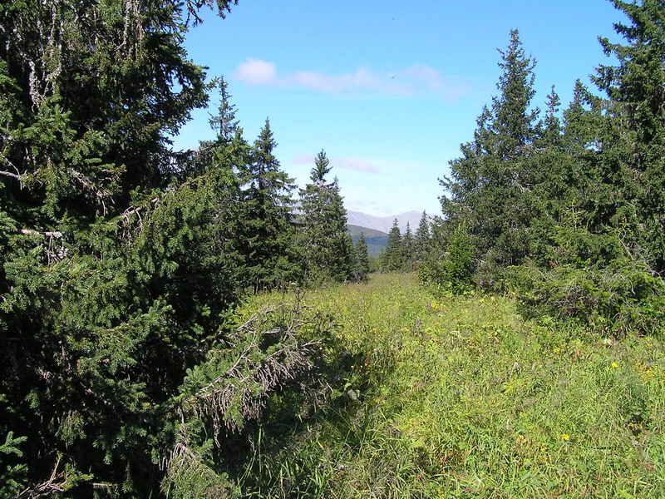

Slide 5
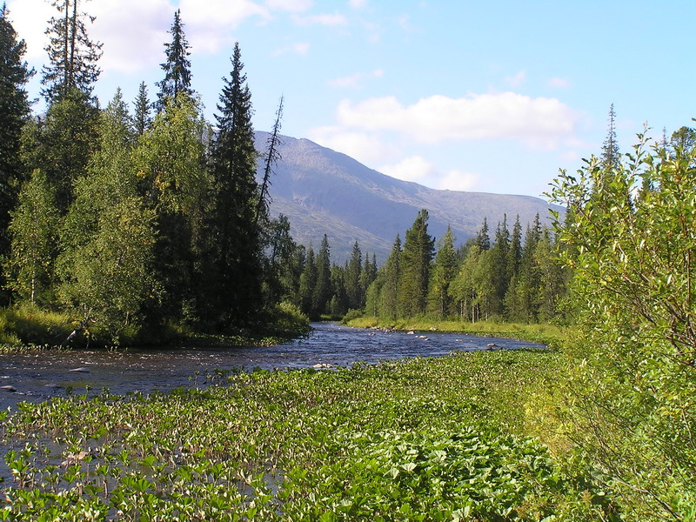

Slide 6
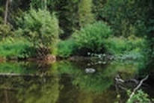
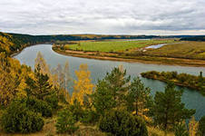
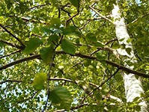
Растительный мир

Slide 7
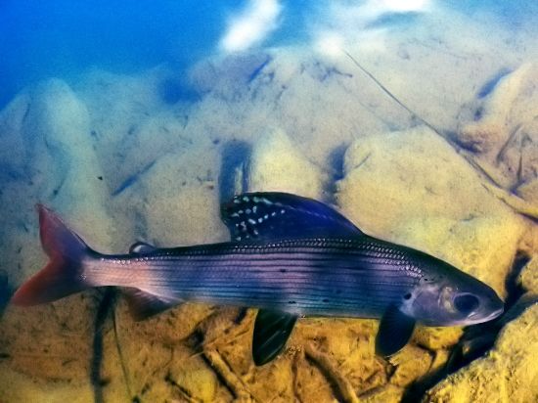
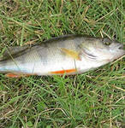
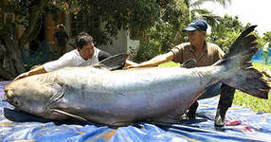
Окунь
Хариус
Налим

Slide 8
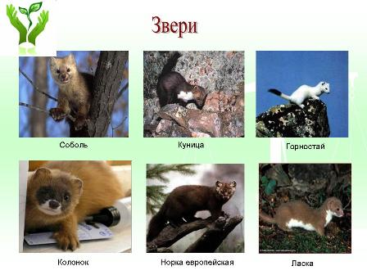

Slide 9
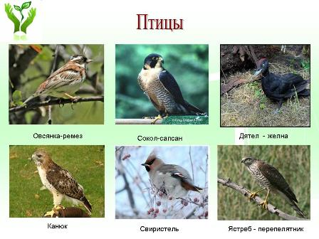

Slide 10
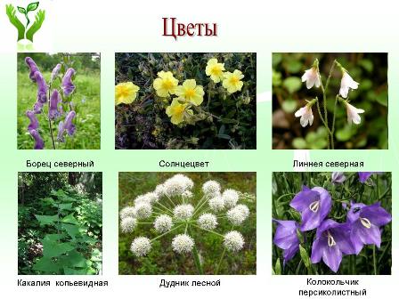

Slide 11
«Вишерский»
Заповедник

Slide 12


Slide 13
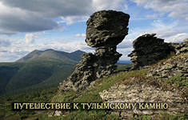

Slide 14
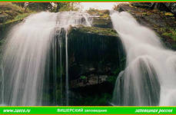
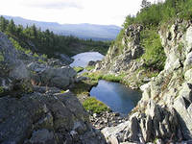
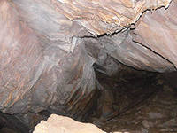
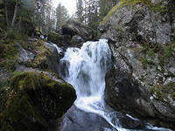

Slide 15
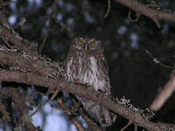
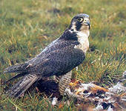
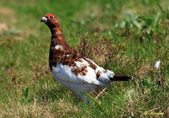
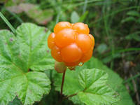
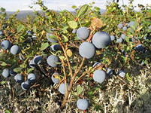
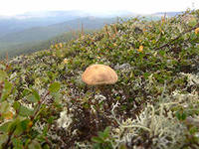

Slide 16
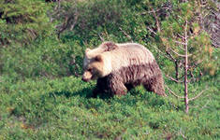
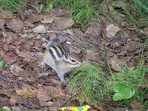
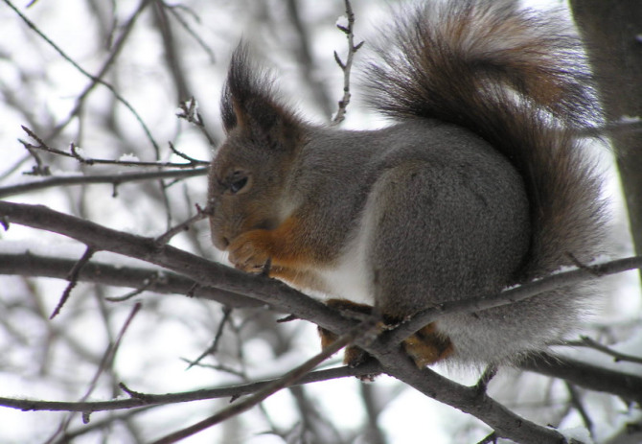
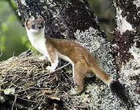
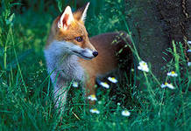

Slide 17
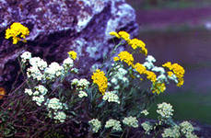
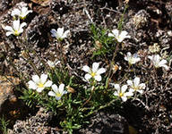
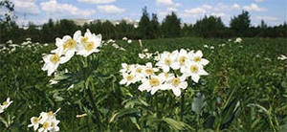
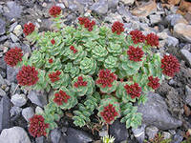
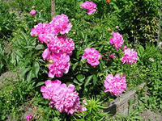
Растения занесенные в Красную книгу
- шиверекия подольская;
- минуарция Гельма
ветреница Пермская
родиола розовая
- пион уклоняющийся;

Slide 18
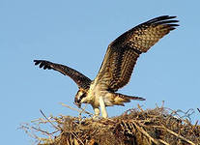
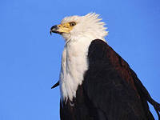
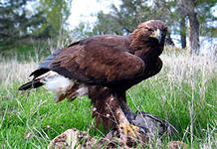
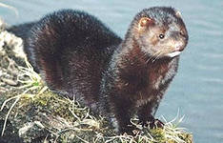
Животные, занесённые в Красную книгу России
скопа
орлан-белохвост
беркут
европейская норка

Slide 19
Пермского края
Реки

Slide 20
Реки Пермского края
Всего их насчитывается 29 тысяч, а общая длина превышает 90 тысяч километров, что составляет немногим меньше четверти между Луной и Землей.
С такими показателями Пермский край бесспорно занимает первое место на Урале.

Slide 21
Протяженность крупных рек Пермского края
Кама | 1805 км
Сылва | 493 км
Чусовая | 529 км
Вишера | 415 км
Колва | 460 км
Яйва | 403 км
Косьва | 283 км
Иньва | 257 км
Коса | 267 км
Весляна | 266 км

Slide 22
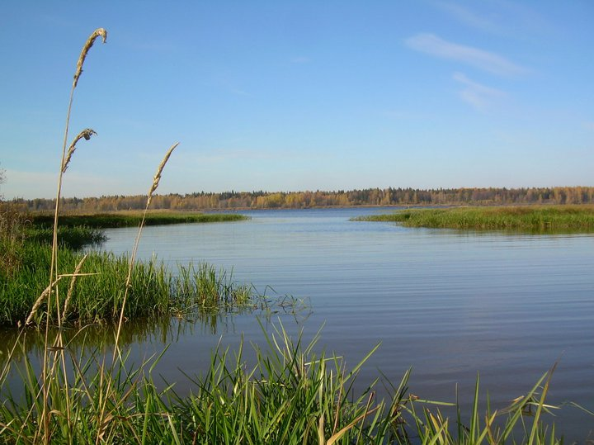
река Кама в районе Усть-Качки

Slide 23
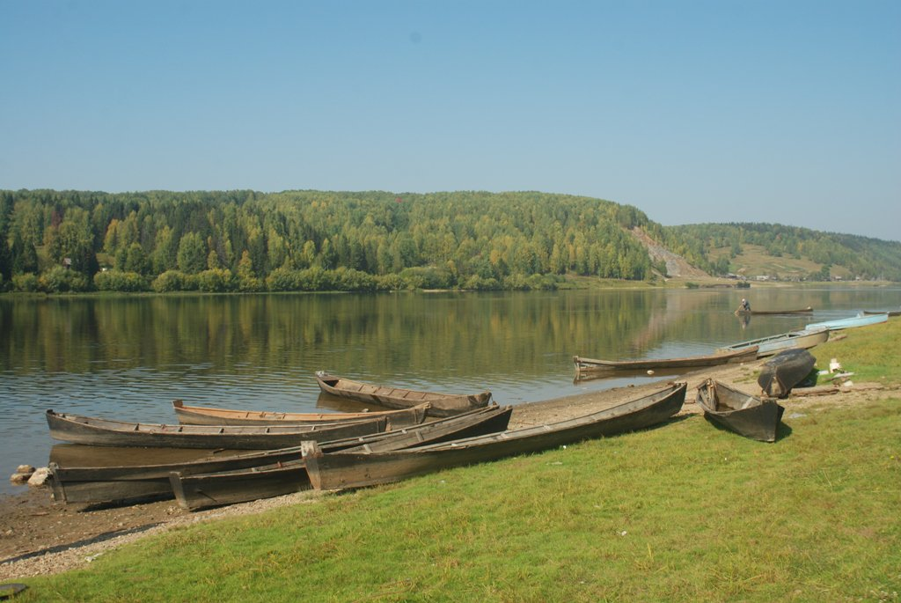
река Вишера

Slide 24
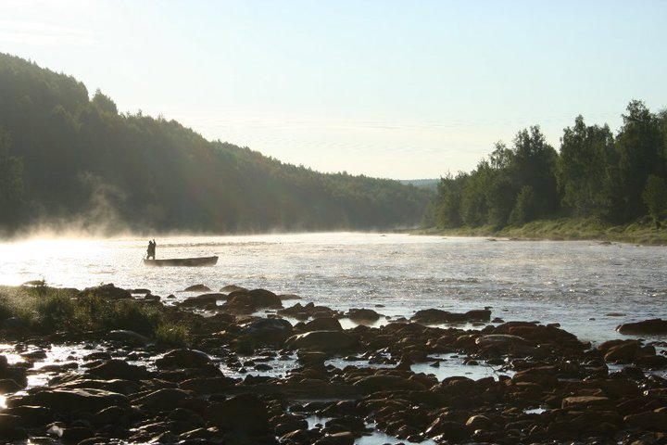
река Усьва, утро

Slide 25
ПО ОЧИСТКЕ ВОДЫ
ВОДОЗАБОР

Slide 26
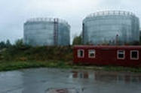
Питьевой водой, город Березники обеспечивают 2 водозабора - Извер и Усолка. Находятся они в лесополосе отдаленностью 40-50 километров от города. Вода добывается из Артезианских скважин глубиной от 30 до 100 метров. Поднимается она глубинными насосами.

Slide 27
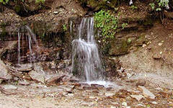
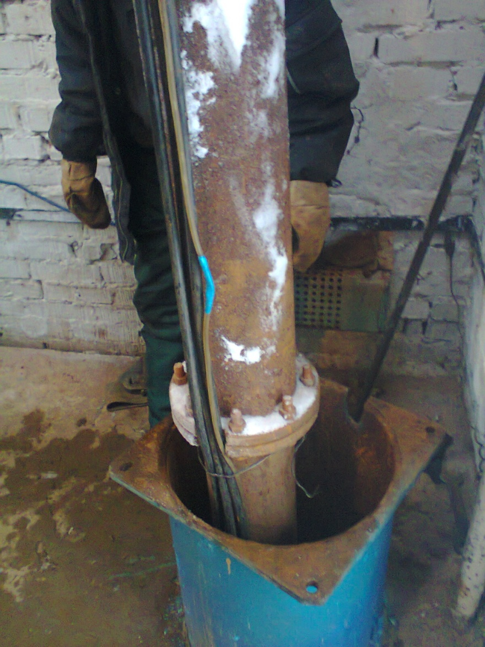

Slide 28
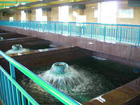
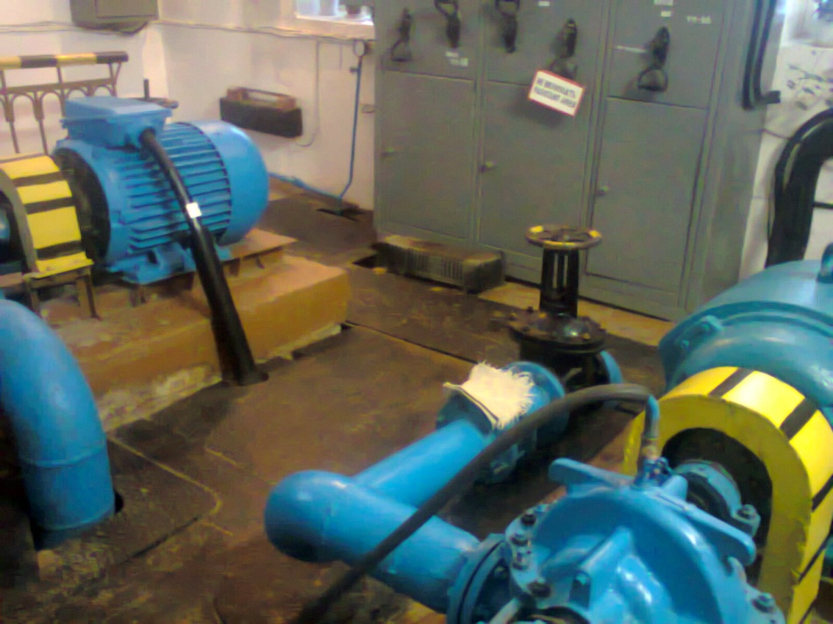
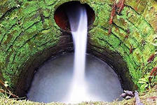

Slide 29
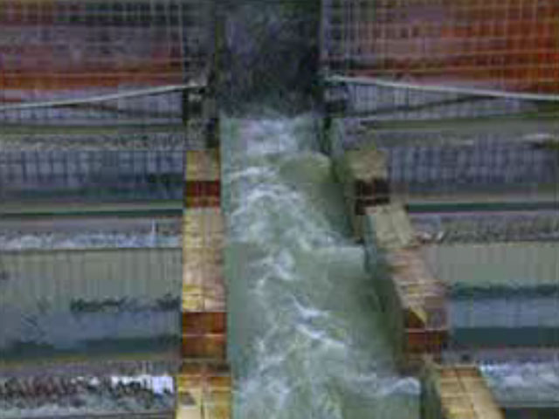
Есть три способа отчистки воды: хлорирование, азонация, кварцевание

Slide 30


Slide 31
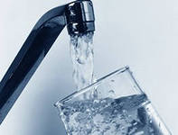
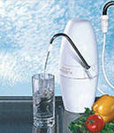
Перед употреблением воду рекомендовано отстоять и кипятить. Кипячение нужно чтобы убить в воде все оставшиеся бактерии.

Slide 32
Спасибо за внимание

